Slide 1
Cristopher Pichilla en el presente trabajo les precento una animación
Ejercicio 4

Slide 2
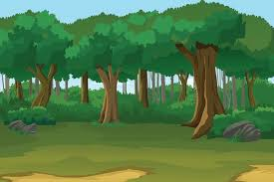
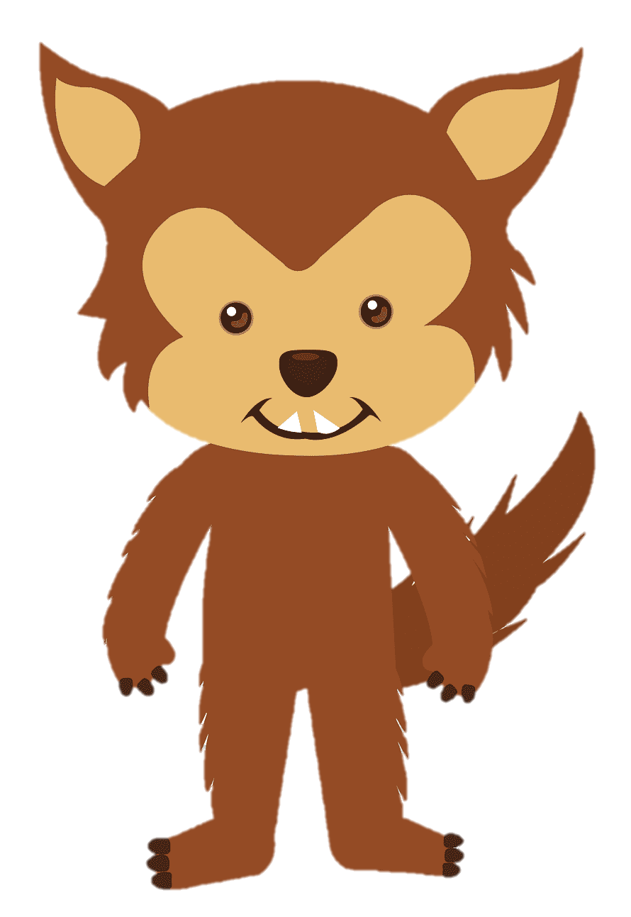
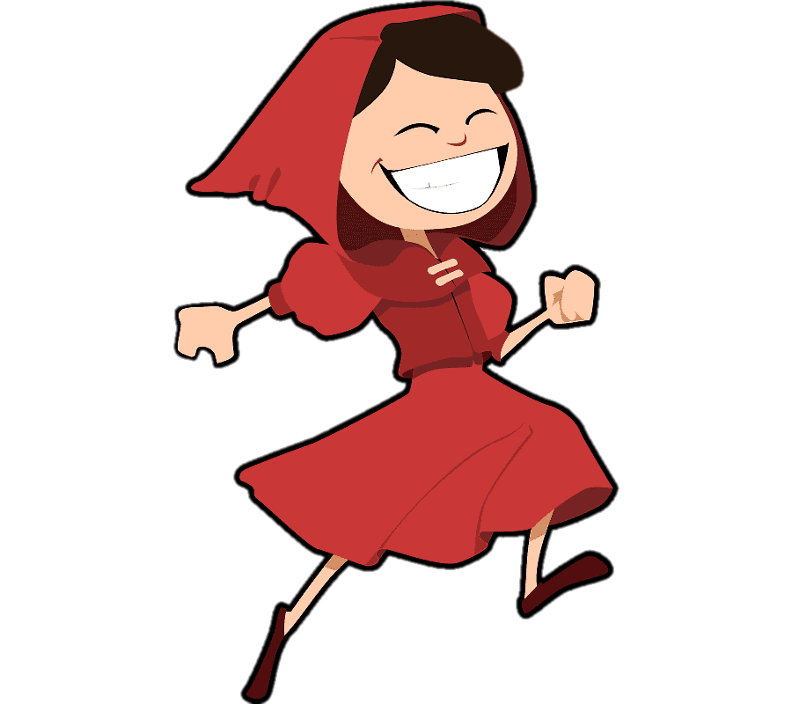
Oh!! Un lobo!!
Soy caparecita Roja y voy a ver a mi abuelita
¿Me das un poco de comida?
Hola!!
¿Que llevas en tu canasta?

